Slide 1

3.4.5 TCP窗口与 流量控制、拥塞控制
1．TCP窗口与流量控制
由发送方控制发送速率，使之不超过接收速率，防止接收方来不及接收字节流，而出现报文丢失现象。

Slide 2
3.4.5 TCP窗口与 流量控制、拥塞控制
1．TCP窗口与流量控制
流量控制过程
接收方从缓存中读取速度大于等于字节到达速度，接收方在每个确认中发出一个非零窗口通告。
如果发送方发送速度比接收方读取速度快，将造成缓冲区被全部占用，之后到达的字节因缓冲区溢出而丢弃。此时，接收方必须发出一个“零窗口”的通告。告知当发送方停止发送（直到接收“非零窗口”通告为止）。
接收方需要接收能力给出一个合适的接收窗口，并将它写入TCP报头中，通知发送方。

Slide 3
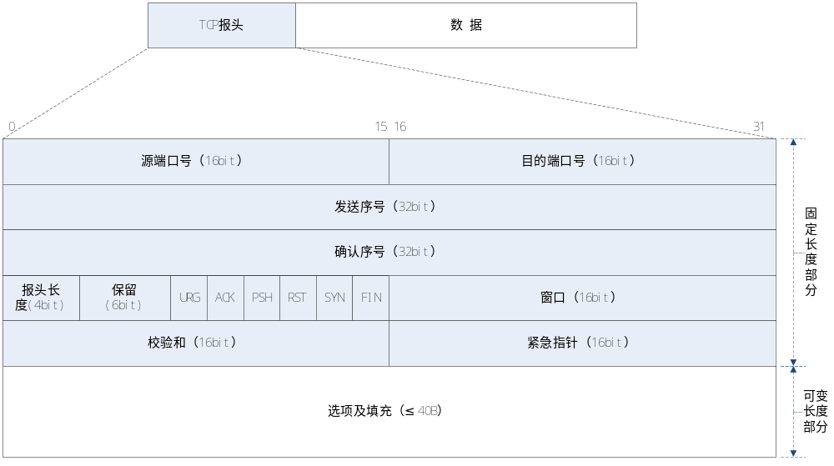
3.4.5 TCP窗口与 流量控制、拥塞控制
TCP
字节流

Slide 4
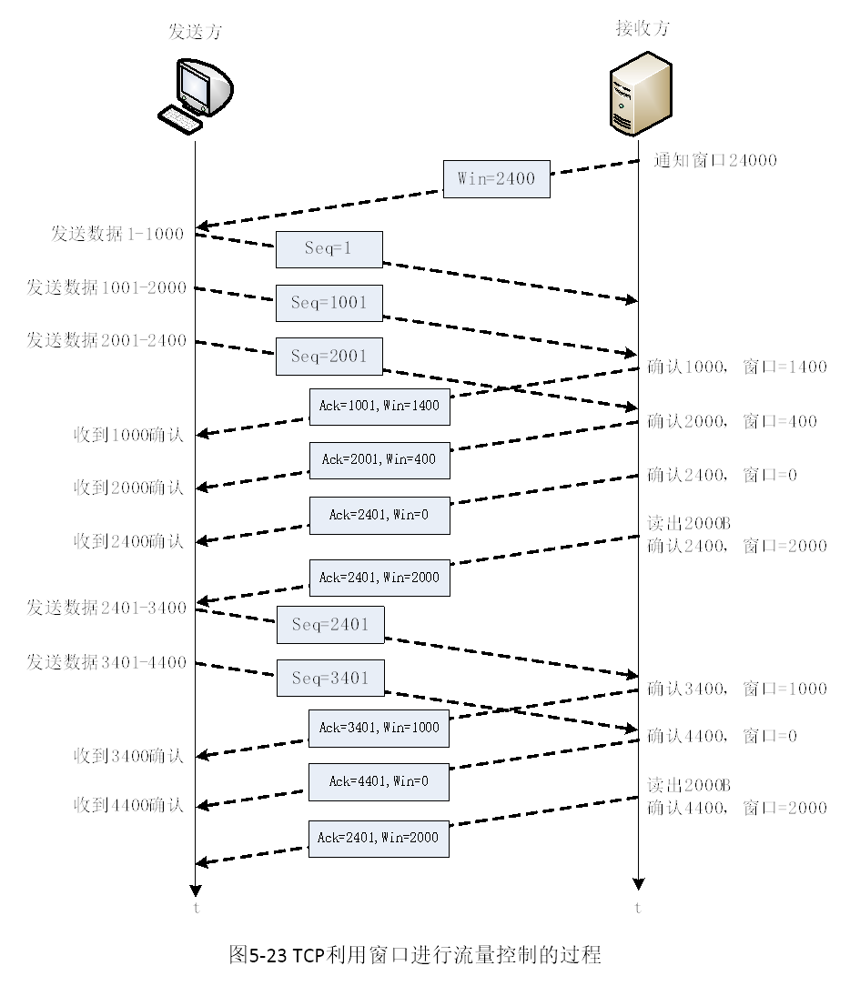
假设：发送方每次最多发送1000字节
通知窗口2400
Notes:
发送方每次最多发送1000字节
接收方初始化窗口2400

Slide 5
通知窗口2400
Notes:
发送方每次最多发送1000字节
接收方初始化窗口2400

Slide 6
通知窗口2400
Notes:
发送方每次最多发送1000字节
接收方初始化窗口2400

Slide 7


Slide 8
3.4.5 TCP窗口与 流量控制、拥塞控制
1．TCP窗口与流量控制
坚持定时器
接收方发出了“零窗口”通告之后，发送方停止发送，直到接收方再发出“非零窗口”通告为止。
问题：如果“非零窗口”通告丢失，发送方将无休止地等待接收方通知，才能继续发送报文段，造成死锁。
解决：设置“坚持定时器”
发送方收到“零窗口”通告为零的确认时，启动“坚持定时器”。
坚持定时器时间到时，发送方发生探测报文（提示接收方，确认已丢失，必须重传）。

Slide 9
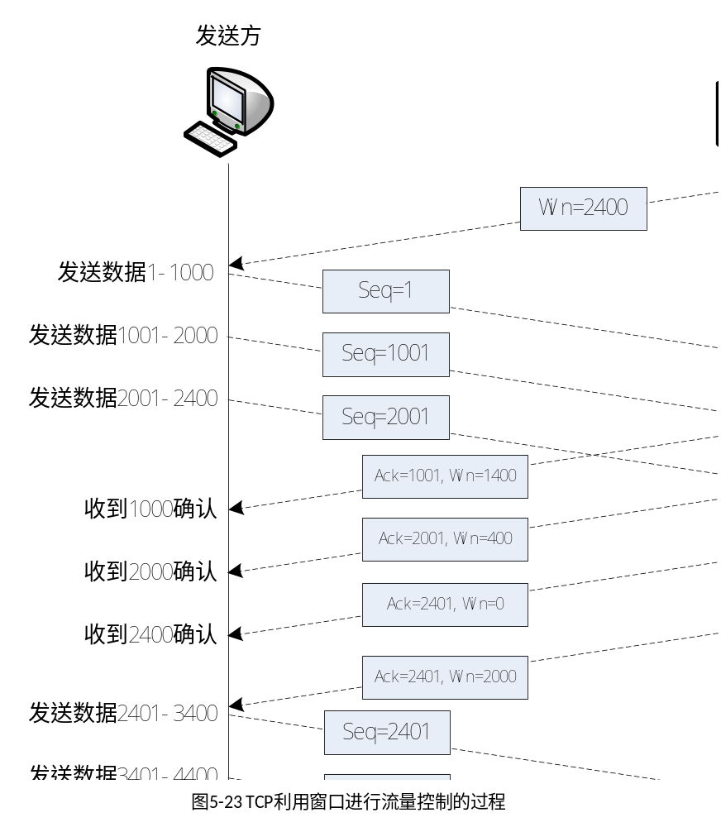
×
Notes:
发送方每次最多发送1000字节
接收方初始化窗口2400

Slide 10
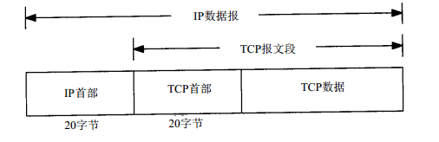

3.4.5 TCP窗口与 流量控制、拥塞控制
传输效率问题
必须解决好“什么时候”发送，要发送“多长”报文段
受应用进程产生数据速度、接收方要求发送速度的影响（很复杂问题）
    发送端应用进程产生数据很慢 （每次1B）
1字节
Notes:
(典型的有telnet应用)，例如，一次产生一个字节。这个应用程序一次将一个字节的数据写入发送端的TCP的缓存。如果发送端的TCP没有特定的指令，它就产生只包括一个字节数据的报文段。结果有很多41字节的IP数据报就在互连网中传来传去。

Slide 11
3.4.5 TCP窗口与 流量控制、拥塞控制
提高传输效率Nagle算法
当数据以每次1B的方式进入发送方时，第1次发送方只发送1B，其他的字节存入缓冲区。
  当第1个报文段被确认，再把缓冲区中数据放入第2个报文段中发送，这样一边等待确认，一边缓存待发送数据（可有效提高传输效率）。
  当缓存的数据字节数达到发送窗口的1/2（接近MSS），立即将它们作为一个报文段发送。
Notes:
Nagle算法就是为了尽可能发送大块数据，避免网络中充斥着许多小数据块
解决的方法是防止发送端的TCP逐个字节地发送数据。必须强迫发送端的TCP收集数据，然后用一个更大的数据块来发送。发送端的TCP要等待多长时间呢？如果它等待过长，它就会使整个的过程产生较长的时延。如果它的等待时间不够长，它就可能发送较小的报文段，于是，Nagle找到了一个很好的解决方法，发明了Nagle算法。而他选择的等待时间是一个RTT,即下个ACK来到时。

Slide 12
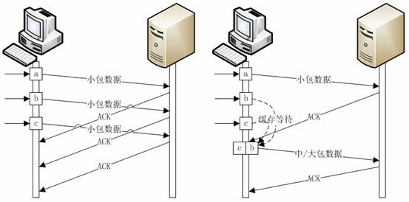
提高传输效率Nagle算法

Slide 13
3.4.5 TCP窗口与 流量控制、拥塞控制
传输效率问题
糊涂窗口综合症现象：造成传输效率极低
  接收端应用进程处理接收缓冲区数据很慢（每次1B）
1字节

Slide 14
3.4.5 TCP窗口与 流量控制、拥塞控制
传输效率问题
糊涂窗口综合症现象（silly window syndrome）：造成传输效率极低
Clark算法解决思想
禁止接收方发送1B的窗口更新报文，让接收方等待一段时间，使接收缓存有足够的空间接收一个较长的报文段。
  如果通知窗口长度达到足够的接收空间，再发送窗口更新报文。
  接收方等待一段时间对发送方有好处（积累一定长度的数据字节，发送长报文也有利于提高传输效率。
设计宗旨：
发送端不要发送太小报文
接收端不要请求太小报文
否则数据传输效率低
Notes:
Clark解决方法是只要有数据到达就发送确认，但宣布的窗口大小为零，直到或者缓存空间已能放入具有最大长度的报文段，或者缓存空间的一半已经空了。

Slide 15
3.4.5 TCP窗口与 流量控制、拥塞控制
2．TCP窗口与拥塞控制
拥塞:
非正式地: “太多的源发送太多太快的数据，使网络来不及处理”
不同于流量控制!
表现:
  丢包 (路由器缓冲区溢出)
  长时延 (路由器缓冲区中排队)
Notes:
无拥塞：开始阶段，吞吐量随负载线性增长；轻度拥塞，吞吐量增长小于负载增长；负载继续增加，吞吐量饱和；

Slide 16
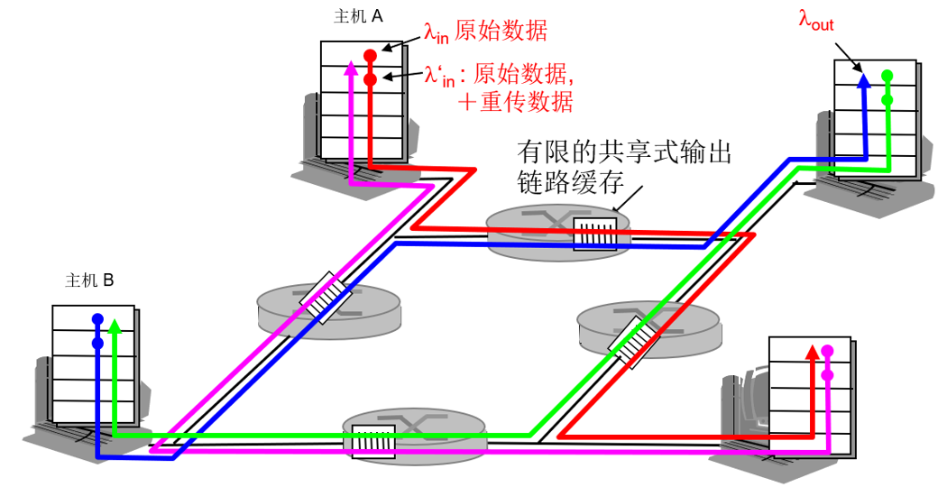
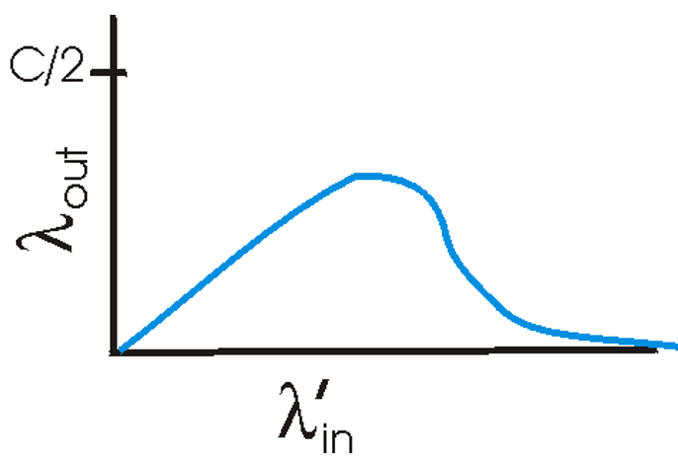
3.4.5 TCP窗口与 流量控制、拥塞控制
2．TCP窗口与拥塞控制
拥塞的原因与开销:
拥塞的“代价”:
比额定的“吞吐量”做更多的工作 (重传)
不必要重传: 链路承载分组的多个拷贝
当分组丢失时, 任何用于传输该分组的上游传输能力都被浪费!
Notes:
无拥塞：开始阶段，吞吐量随负载线性增长；轻度拥塞，吞吐量增长小于负载增长；负载继续增加，吞吐量饱和；

Slide 17
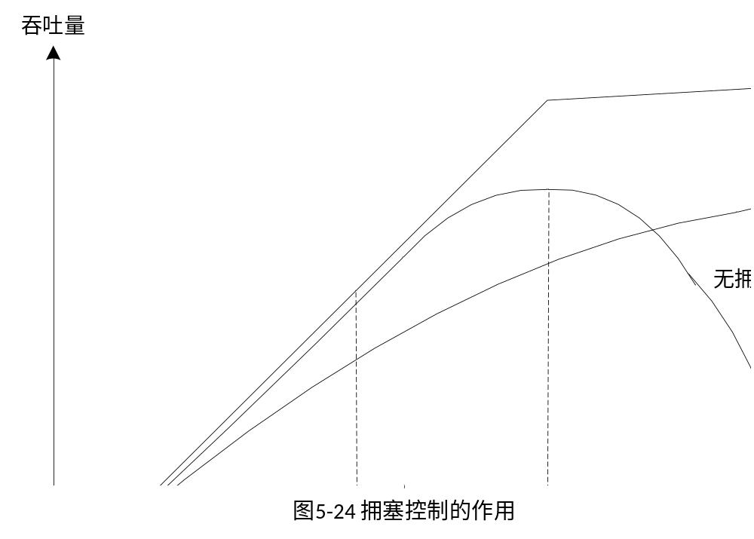
3.4.5 TCP窗口与 流量控制、拥塞控制
2．TCP窗口与拥塞控制
网络出现拥塞：∑对网络资源的需求 > 网络可用资源
吞吐量增长小于负载增长；
负载继续增加，吞吐量饱和
无拥塞：吞吐量随负载线性增长
Notes:
无拥塞：开始阶段，吞吐量随负载线性增长；
轻度拥塞，吞吐量增长小于负载增长；
负载继续增加，吞吐量饱和；

Slide 18
3.4.5 TCP窗口与 流量控制、拥塞控制
2．TCP窗口与拥塞控制
网络出现拥塞：∑对网络资源的需求 > 网络可用资源
无拥塞：吞吐量随负载线性增长；
轻度拥塞，吞吐量增长小于负载增长；
负载继续增加，吞吐量饱和；
饱和之后吞吐量随负载增加而减少，最后为0
Notes:
无拥塞：开始阶段，吞吐量随负载实际拥塞控制：负载增长初期，进行控制，消耗一定资源，因此开始吞吐量小；可以随着负载增长，保持吞吐量缓慢增长，不会下降和死锁

Slide 19
3.4.5 TCP窗口与 流量控制、拥塞控制
2．TCP窗口与拥塞控制
网络出现拥塞：∑对网络资源的需求 > 网络可用资源
饱和之前，吞吐量随负载线性增长；
饱和之后，吞吐量不变
Notes:
理想拥塞控制：饱和之前，吞吐量随负载线性增长；饱和之后，吞吐量不变

Slide 20
3.4.5 TCP窗口与 流量控制、拥塞控制
2．TCP窗口与拥塞控制
网络出现拥塞：∑对网络资源的需求 > 网络可用资源
负载增长初期，进行控制，消耗一定资源，因此开始吞吐量小；
可以随着负载增长，保持吞吐量缓慢增长，不会下降和死锁
Notes:
实际拥塞控制：负载增长初期，进行控制，消耗一定资源，因此开始吞吐量小；可以随着负载增长，保持吞吐量缓慢增长，不会下降和死锁

Slide 21
3.4.5 TCP窗口与 流量控制、拥塞控制
2．TCP窗口与拥塞控制
实现拥塞控制最基本手段：TCP滑动窗口技术。
  发送数据，既要考虑接收能力，又要避免网络发生拥塞
  发送窗口计算
发送窗口 = Min（通知窗口，拥塞窗口 ）
  通知窗口rwnd：接收方允许接收的能力，来自接收方流量控制（将“通知窗口”值放在TCP报头中，传送给发送端）。
  拥塞窗口cwnd：发送方根据网络拥塞情况得出的窗口值，来自发送方的流量控制。
  未发生拥塞情况下，接收方“通知窗口”和“发送窗口”是一致的
流量控制
Notes:
RWND：receiver window
CWND：congestion window，

Slide 22
3.4.5 TCP窗口与 流量控制、拥塞控制
2．TCP窗口与拥塞控制
  拥塞窗口cwnd：发送方根据网络拥塞情况动态调整。网络没有出现拥塞，逐渐增大拥塞窗口；出现拥塞时，拥塞窗口立即减少。
  拥塞控制方法：
    慢开始
    拥塞避免
    快重传+快恢复
Notes:
CWND：它只是发送方的一个内部参数，无需通知给接收方，其初始值往往比较小，然后随着数据包被接收方确认，窗口成倍扩大，

Slide 23

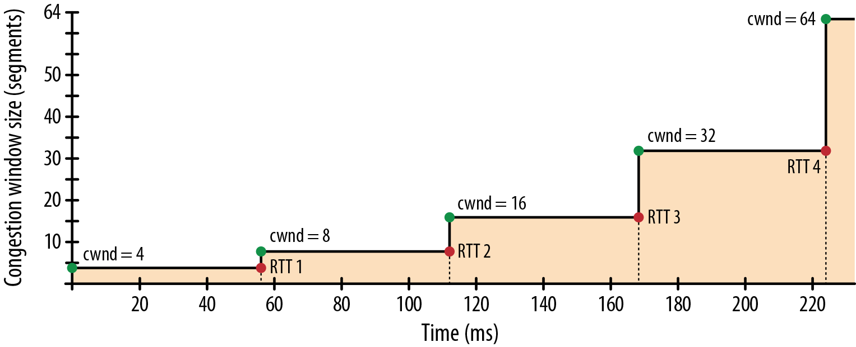
3.4.5 TCP窗口与 流量控制、拥塞控制
2．TCP窗口与拥塞控制
主机A
主机B
慢开始方法思想
  开始发送数据时，用试探方法，由小到大逐步增大cwnd值
  以二进制指数方式增长（2^{n}）
一个报文段
RTT
两个报文段
四个报文段
时间
Notes:
CWND：它只是发送方的一个内部参数，无需通知给接收方，其初始值往往比较小，然后随着数据包被接收方确认，窗口成倍扩大，

Slide 24
3.4.5 TCP窗口与 流量控制、拥塞控制
2．TCP窗口与拥塞控制
慢开始方法思想
在慢启动的过程中，随着「cwnd」的增加，可能会出现网络过载，其外在表现就是丢包，一旦出现此类问题，「cwnd」的大小会迅速衰减，以便网络能够缓过来。

Slide 25
3.4.5 TCP窗口与 流量控制、拥塞控制
慢开始阈值SST（slow start threshold）：避免拥塞窗口增长过快引起网络拥塞
当cwnd<SST时，使用慢开始算法。
当cwnd>SST时，停止使用慢开始算法，使用拥塞避免算法。
当cwnd=SST时，既可以使用慢开始算法，也可使用拥塞避免算法。
慢开始阶段，若出现超时，发送方将SST值设置为cwnd/2
拥塞避免算法
当cwnd>SST时，停止使用慢开始算法，转而使用拥塞避免算法
每增加一个往返就将cwnd值+1，拥塞窗口呈线性增加规律缓慢增长

Slide 26
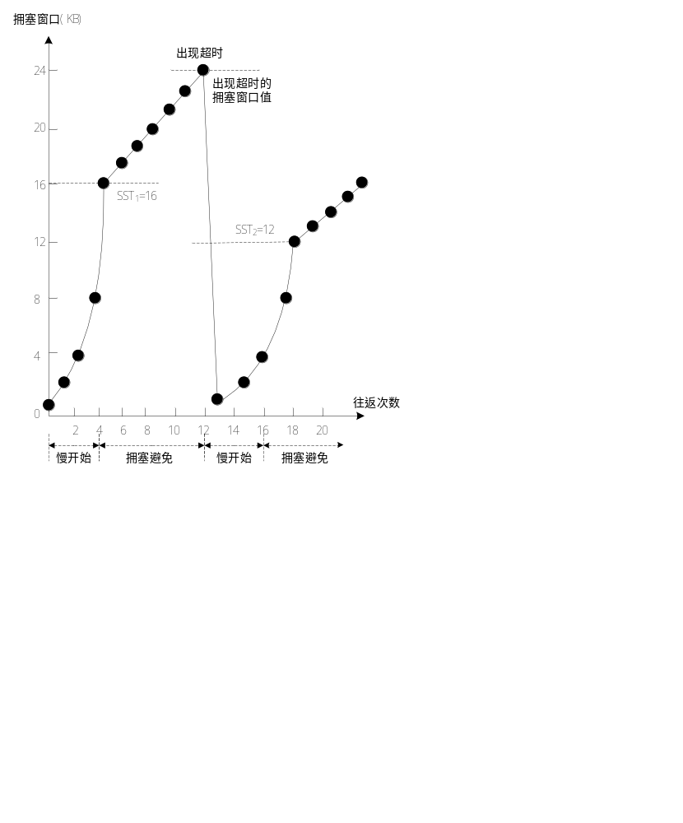
3.4.5 TCP窗口与流量控制、拥塞控制
2．TCP窗口与拥塞控制
CWND = 1
SST = 1/CWND（拥塞时）
Additive increase
multiplicative decrease
加性增，乘性减
Notes:
指数增长 后 线性增长

Slide 27
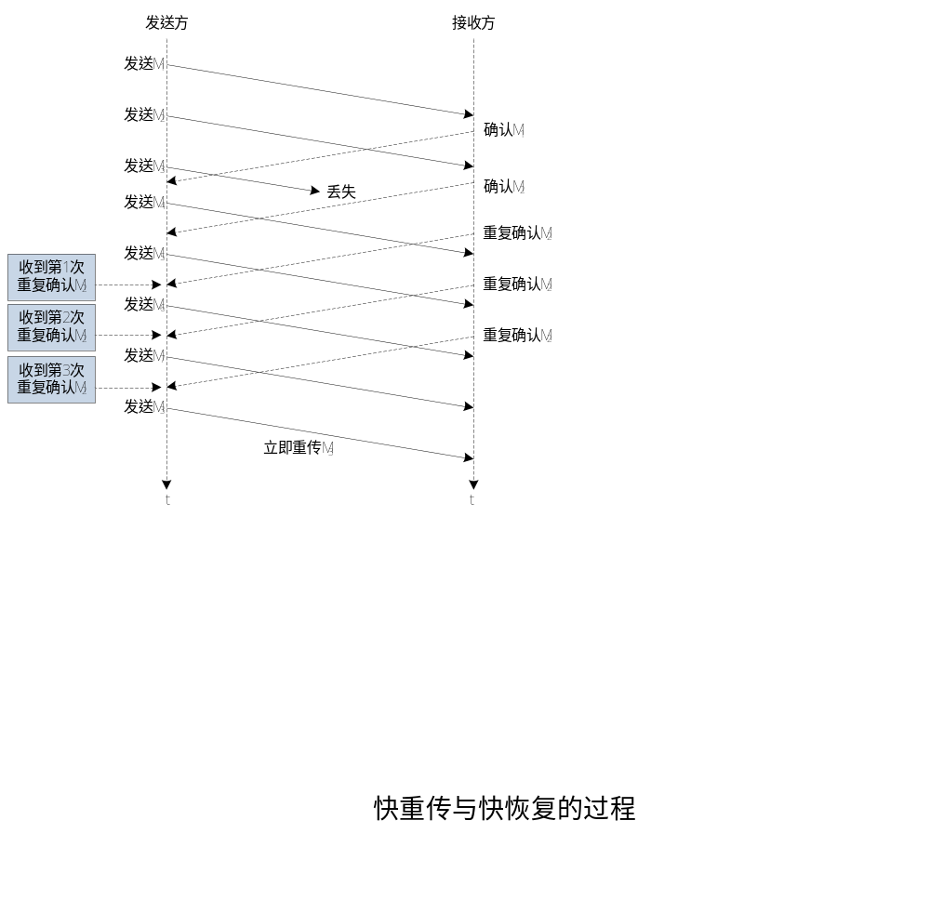
快重传（fast retransmit）
不能简单根据超时(如M₃ )判断网络出现拥塞
“快重传”规定：接收方应及时向发送方连续3次发出对M₂的“重复确认”，要求尽早重传未被确认的报文
Notes:
如果只有M3超时
收到M1M2M4，没收到M3不能对M4确认，乱序

Slide 28
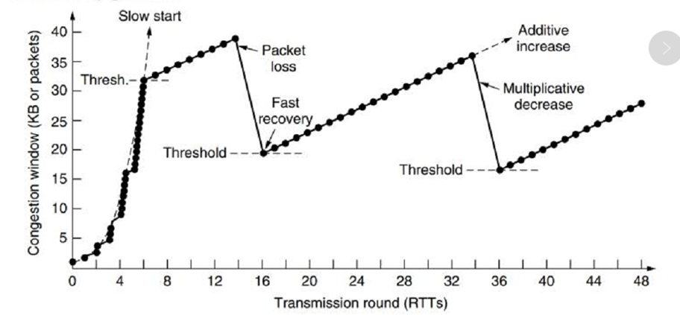
3.4.5 TCP窗口与流量控制、拥塞控制
快恢复（fast recover）
加性增，乘性减
CWND = 1/CWND（第一次确认）
2. CWND = 1/CWND（第二次确认）
3. CWND = 1/CWND（第三次确认）
Notes:
加性增，乘性减

Slide 29
练习题1：
假设：TCP拥塞控制算法中，慢开始ssthresh的阈值初始设置为8，当拥塞窗口上升到12时，发送端检测出超时，TCP使用慢开始与拥塞避免。
求：第1轮次到第15轮次传输的拥塞窗口分别为多少？

Slide 30
练习题2：
计算机网络中，数据自顶向下封装的过程是（ ）。
报文-分组-数据帧-比特流-数据
比特流-数据帧-分组-报文-数据
C. 数据-报文-分组-数据帧-比特流
D. 数据-分组-报文-数据帧-比特流
Notes:
C

Slide 31
练习题3：
1) 在TCP中，发送方的窗口大小是由______________窗口和______________窗口的大小决定的。
2) 假设拥塞窗口为20KB，通知窗口为30KB，TCP能够发送的最大字节数是______________。

Slide 32
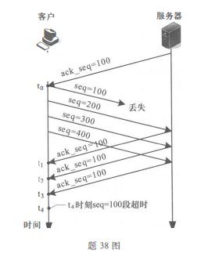
练习题4:
【2019年考研38题】某客户通过一个TCP连接向服务器发送数据的部分过程如图所示，客户在t0时刻第一次收到确认序号ack_seq = 100的段，并发送序列号seq=100的段，但发生丢失。若TCP支持快速重传，则客户重新发送seq=100段的时刻是:
A． t1
B． t2
C． t3
D． t4
Notes:
C

Slide 33
练习题5:
【2017年考研39题】若甲向乙发起一个TCP连接，最大段长MSS=1 KB， RTT=5 ms，乙开辟的接收缓存为64 KB，则甲从连接建立成功至发送窗口达到32 KB，需经过的时间至少是:
A． 25 ms B． 30 ms C． 160 ms D． 165 ms
Notes:
A

Slide 34
练习题6:
若甲向乙发起一个TCP连接，最大段长MSS=1 KB， RTT=5 ms，乙开辟的接收缓存为16 KB。假设接收端应用进程不会从缓存中取数据，则经过5个RTT后，发送窗口大小是多少:
A． 0 MSS B. 1MSS C． 2MSS D． 4MSS
Notes:
B

